Slide 1
Пилип Орлик і його Конституція.
Історія України
8 клас

Slide 2
Мета уроку:
охарактерезувати діяльність гетьмана в еміграції Пилипа Орлика;
ознайомити учнів з основними положеннями першої Української Конституції, а також охарактеризувати Прутський похід Петра І;
аналізувати зміст основних положень Конституції П. Орлика;
формувати вміння давати оцінку діяльності історичної особи, використовуючи різні точки зору;
формувати громадянську позицію патріотів власної держави,
виховув;ти зацікавленість до дослідження історичного минулого українського народу.

Slide 3
Перевірка д.з.
Історичний диктант
Скільки років тривала Північна війна? (21 р.)
Коли між Україною та Швецією було укладено таємний договір? (1706р.)
Скільки років було І. Мазепі, коли він став гетьманом? (50).
Хто доносив цареві на І. Мазепу ? (В. Кочубей. І. Іскра).
Коли І. Мазепа відверто перейшов на бік шведів? (24 жовтня 1708 р.)
Яке місто за наказом Петра І було вщент знищене? (Батурин).
Який кошовий отаман був прихильний до І. Мазепи? (Кость Гордієнко).
Яку Січ було зруйновано у травні 1709р.? (Чортомлицьку).
Коли відбулася битва під Полтавою? (27 червня 1709 р.).
Що таке «анафема»? (прокляття).
Гетьманом якої частини України був І. Мазепа? (Лівобережної).
Який титул отримав І. Мазепа від австрійського імператора? (князя Священної Римської імперії).

Slide 4
План уроку:
1.Гетьман в еміграції.
2.Конституція Пилипа Орлика.

Slide 5
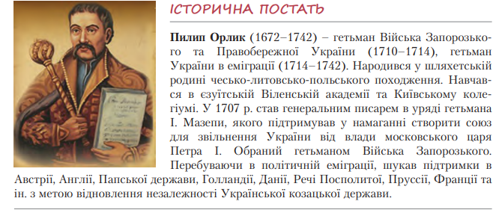
Пилип Орлик

Slide 6
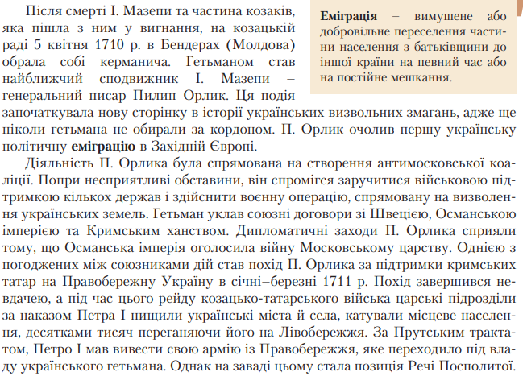

Slide 7
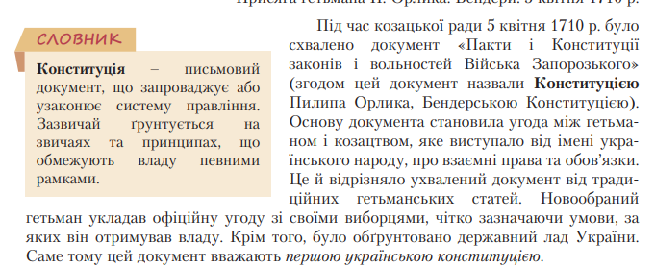

Slide 8


Slide 9
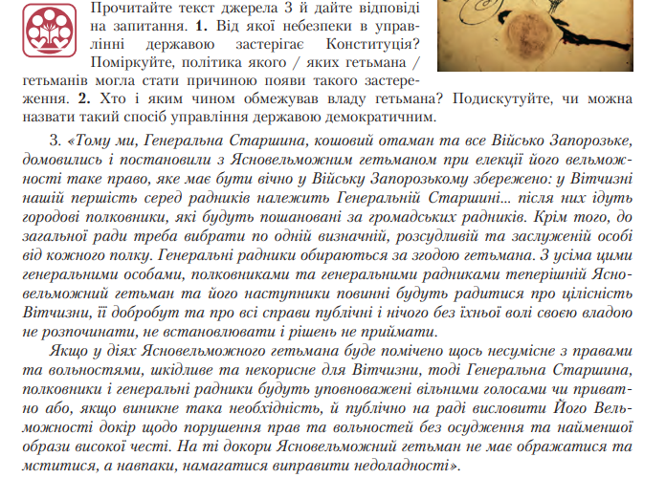
Робота з документами

Slide 10
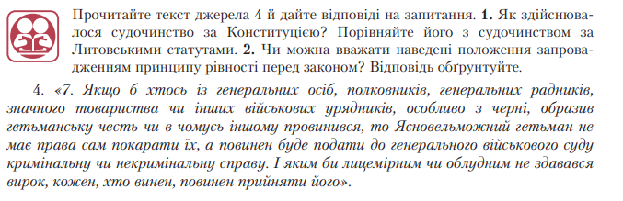
Робота з документом

Slide 11
Домашнє завдання.
1.Опрацювати параграф 27-28.
2.Виконати завдання 1,2 ст.197.
3. Висловіть власне судження, чому Конституція, яка фактично так і не була втілена у життя, мала величезний вплив на подальший розвиток української державності.

